Slide 1
«Живи родник живи»
Проектно – исследовательская работа
Попошевой Даяны ученицы 1 класса
2015 год.

Slide 2
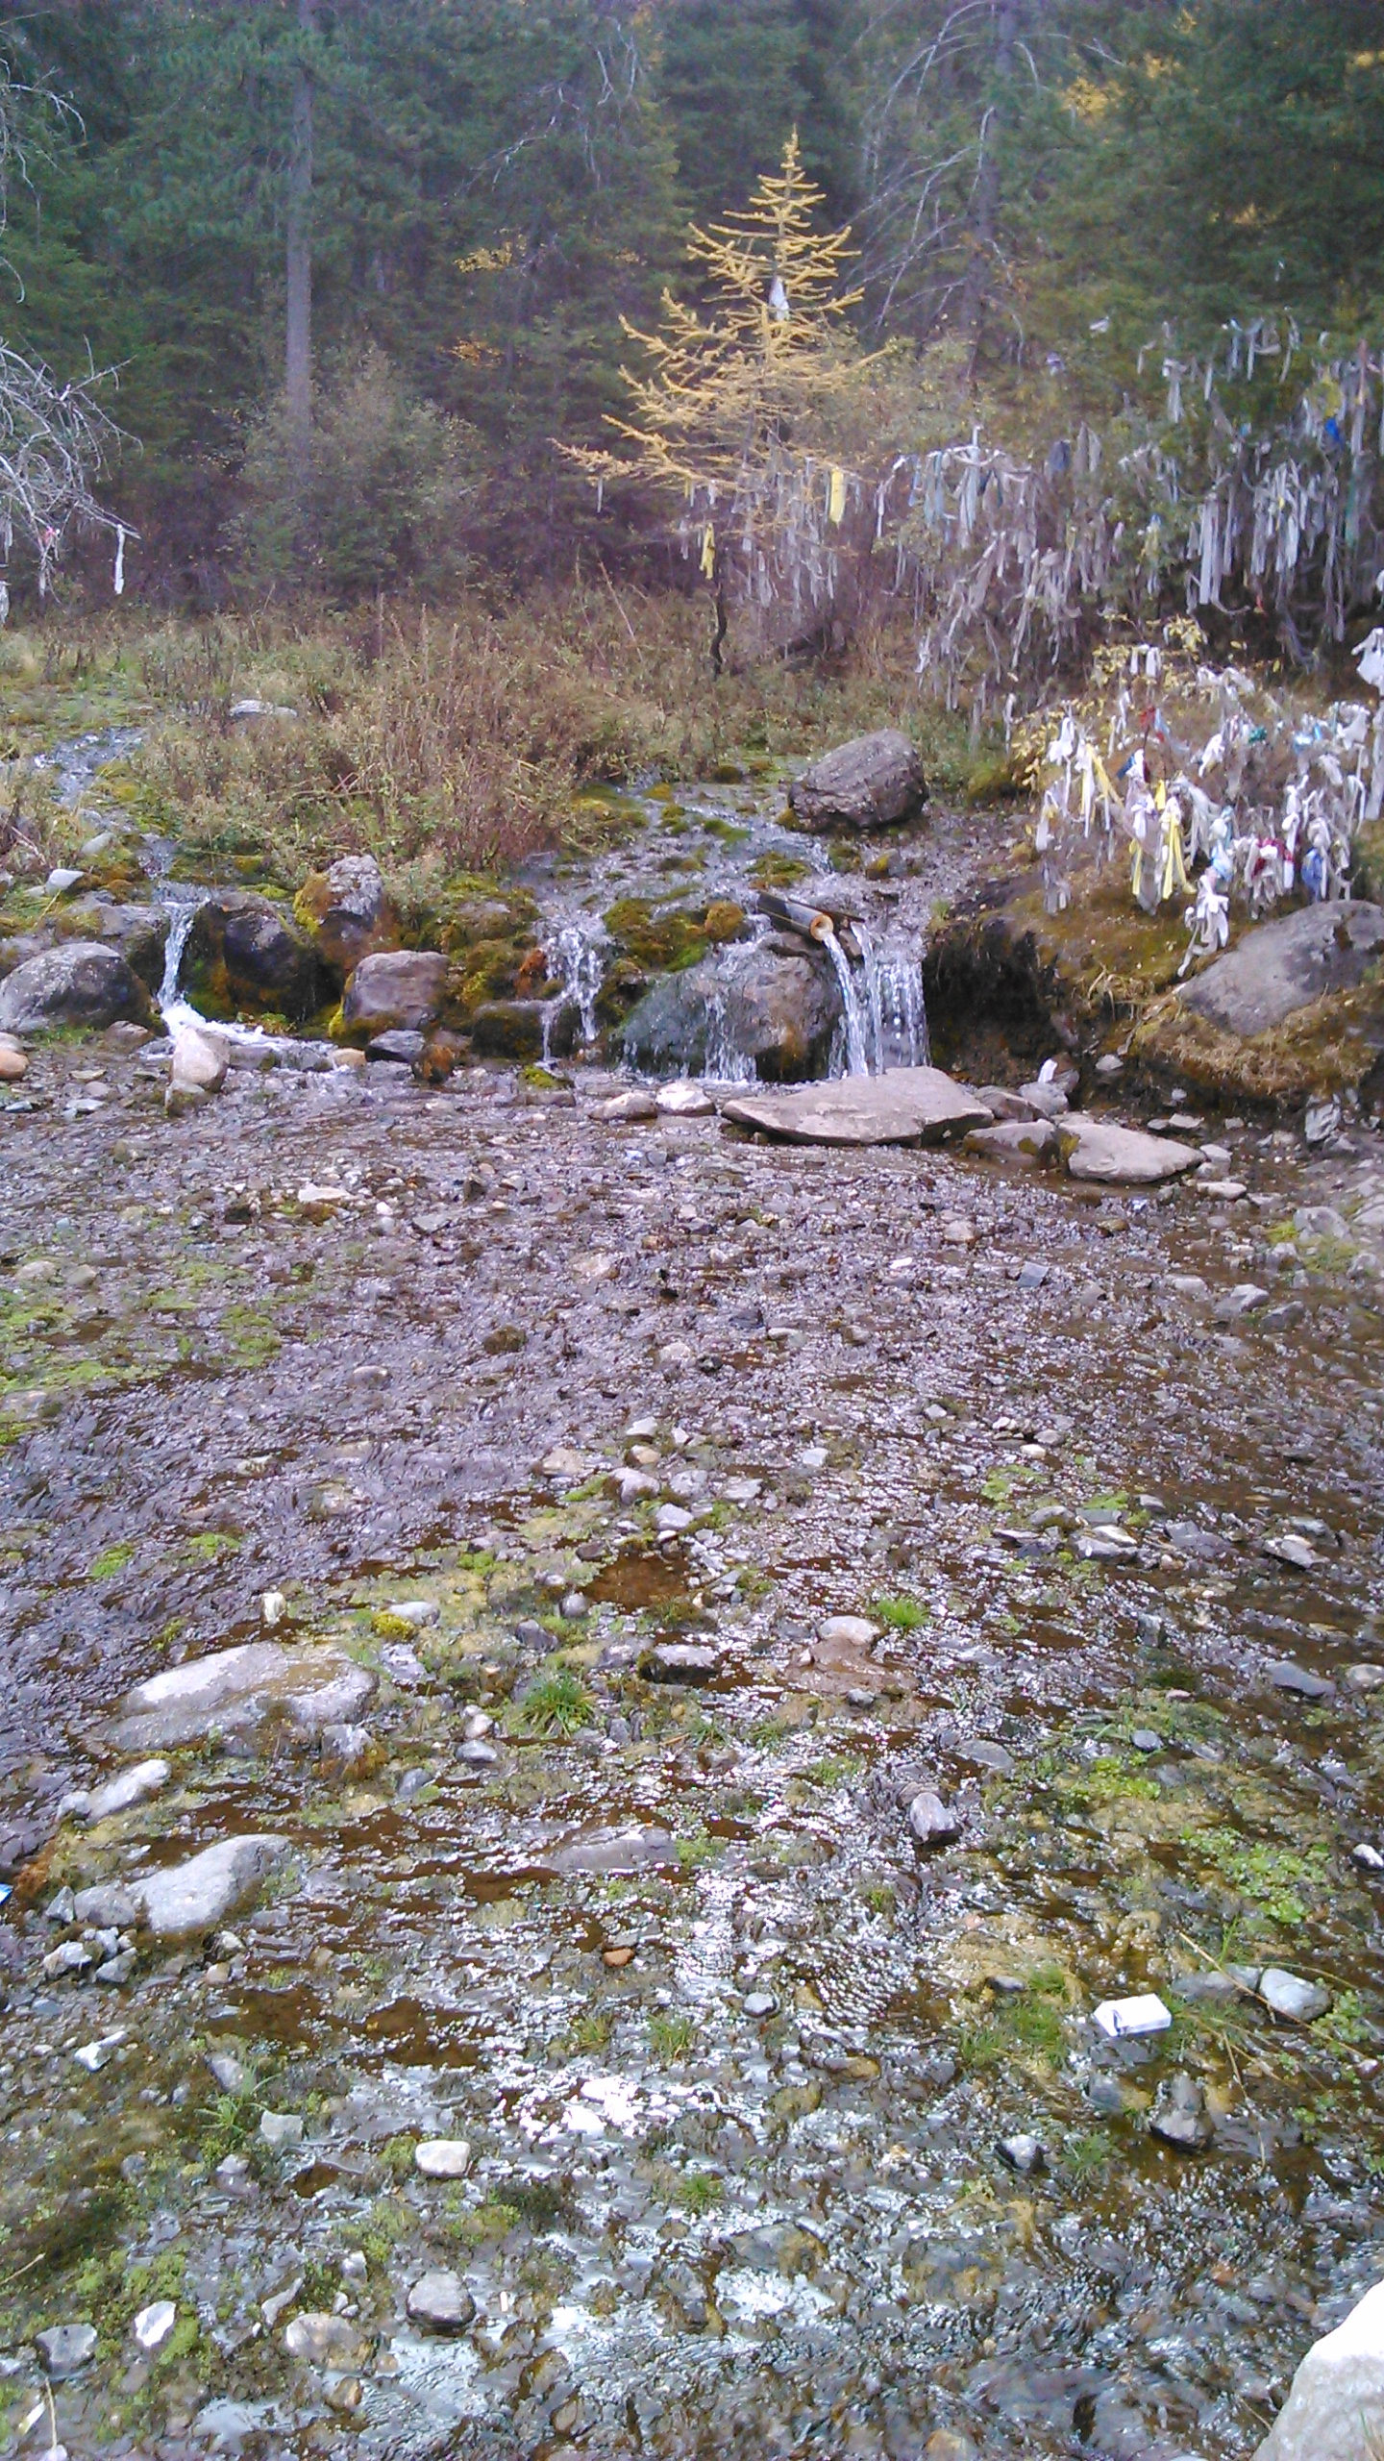
Цель исследования:
Описание родника и исследование качества ее воды.
Задачи исследования:
-Собрать информацию об исследуемом объекте используя различные источники.
-Составить описание родника
Сделать заключение о качестве воды в роднике.

Slide 3
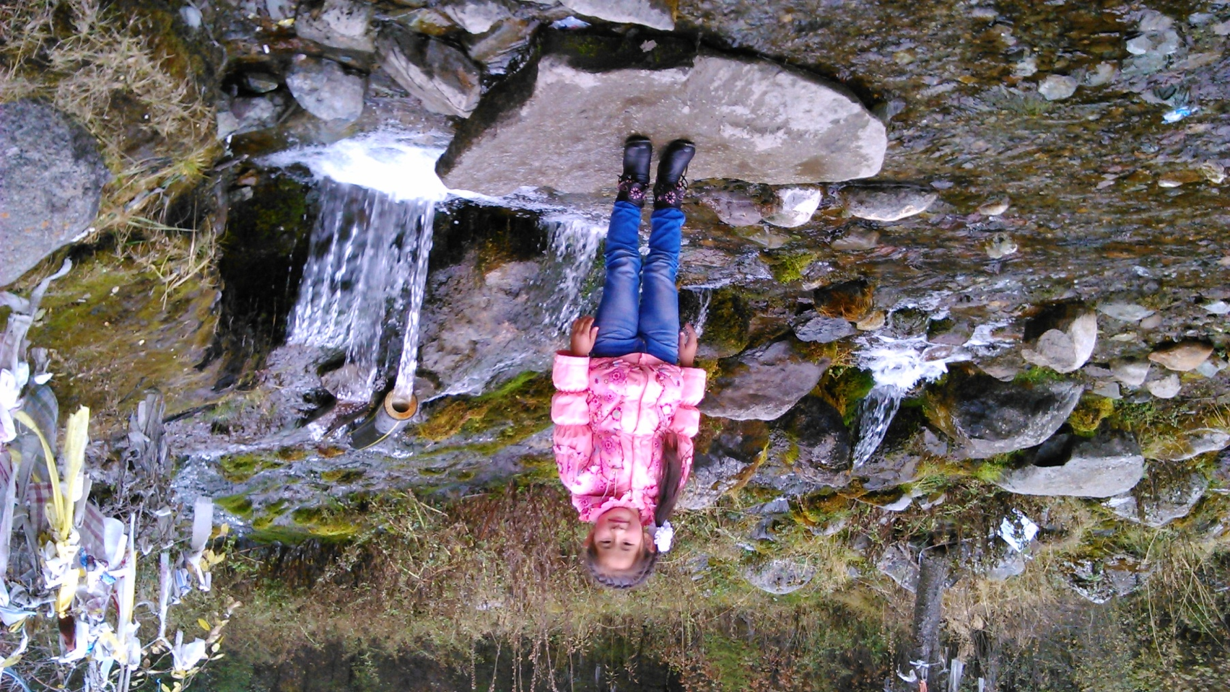
Исследовательская работа проводилась на роднике в с. Акташ Улаганского района .
Вода на роднике чистая, прозрачная, на дне видны камни.

Slide 4
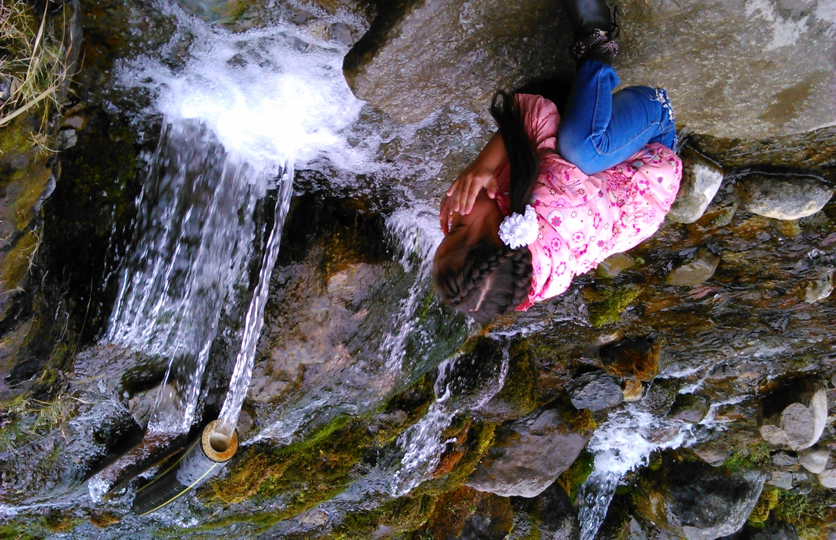
Вода источника холодная, питьевая.
От природы чистая родниковая вода дарит энергию тем кто ее пьет.

Slide 5
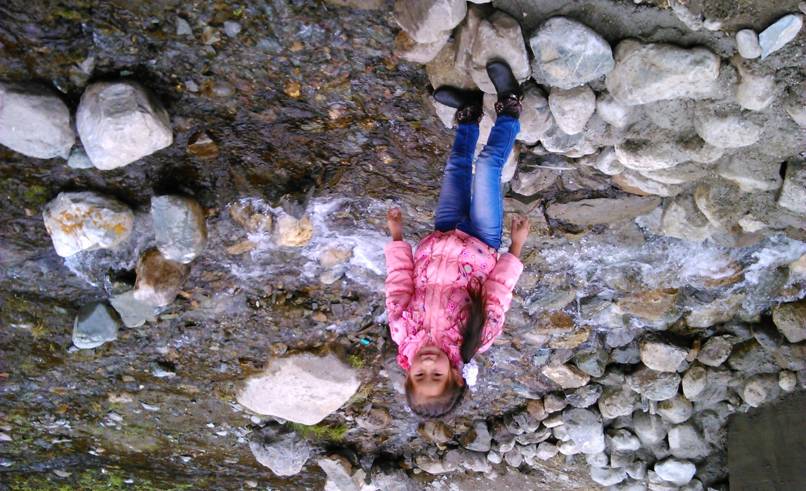
РОДНИКИ – это бесценный дар природы, который необходимо не только беречь, но и грамотно использовать на благо людей.
ВЫВОД: Бережно относится к родникам, не мусорить.

Slide 6
Спасибо за внимание!

